Slide 1
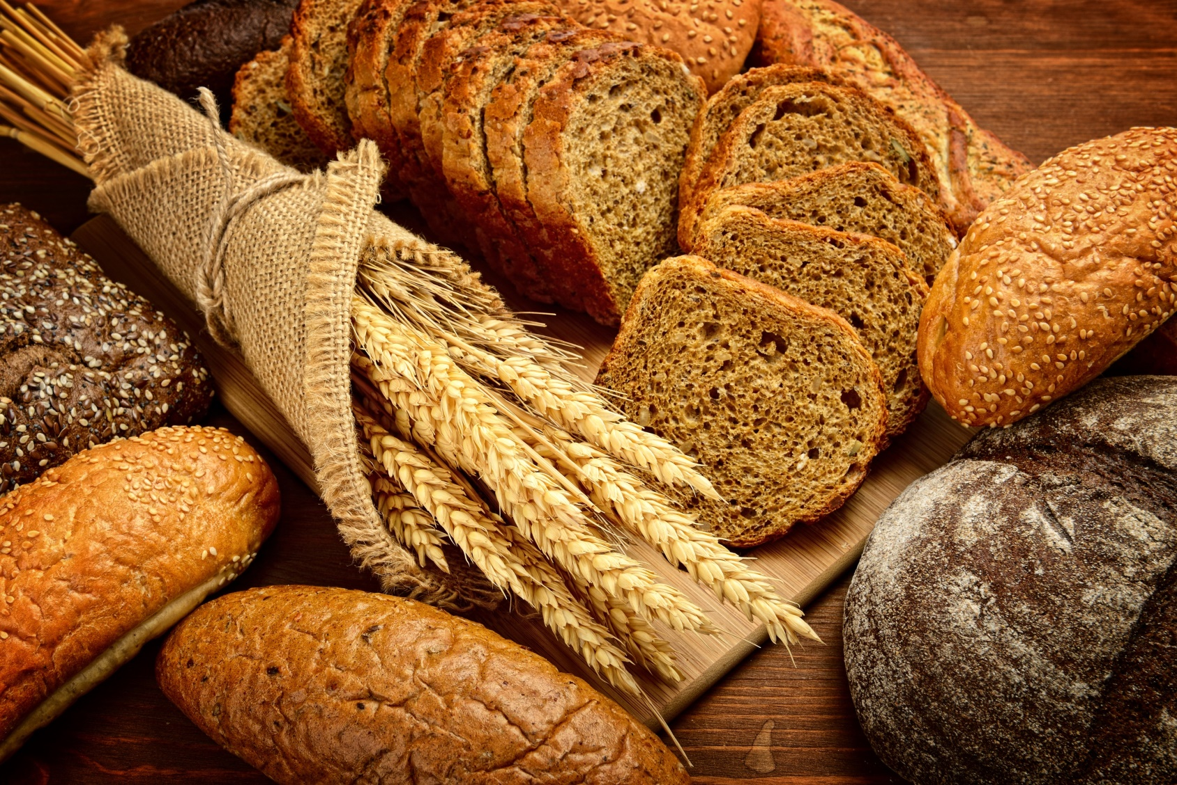
приключенията НА ЕДНО
ПШЕНИЧНО ЗРЪНЦЕ

Slide 2

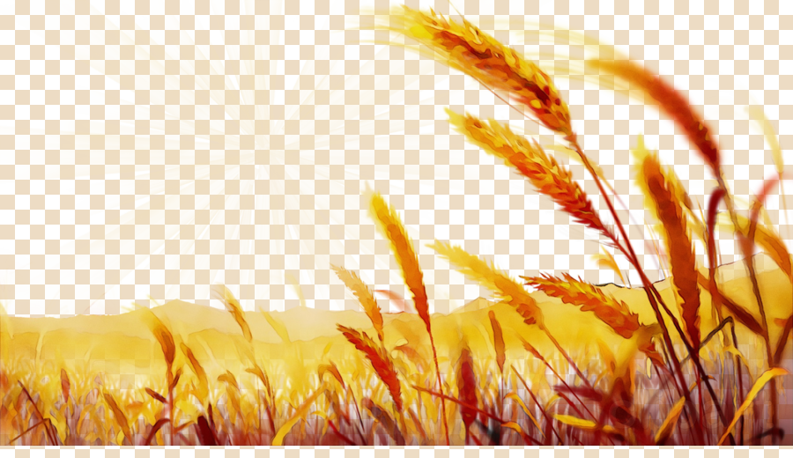
Ето ме и мен!

Slide 3
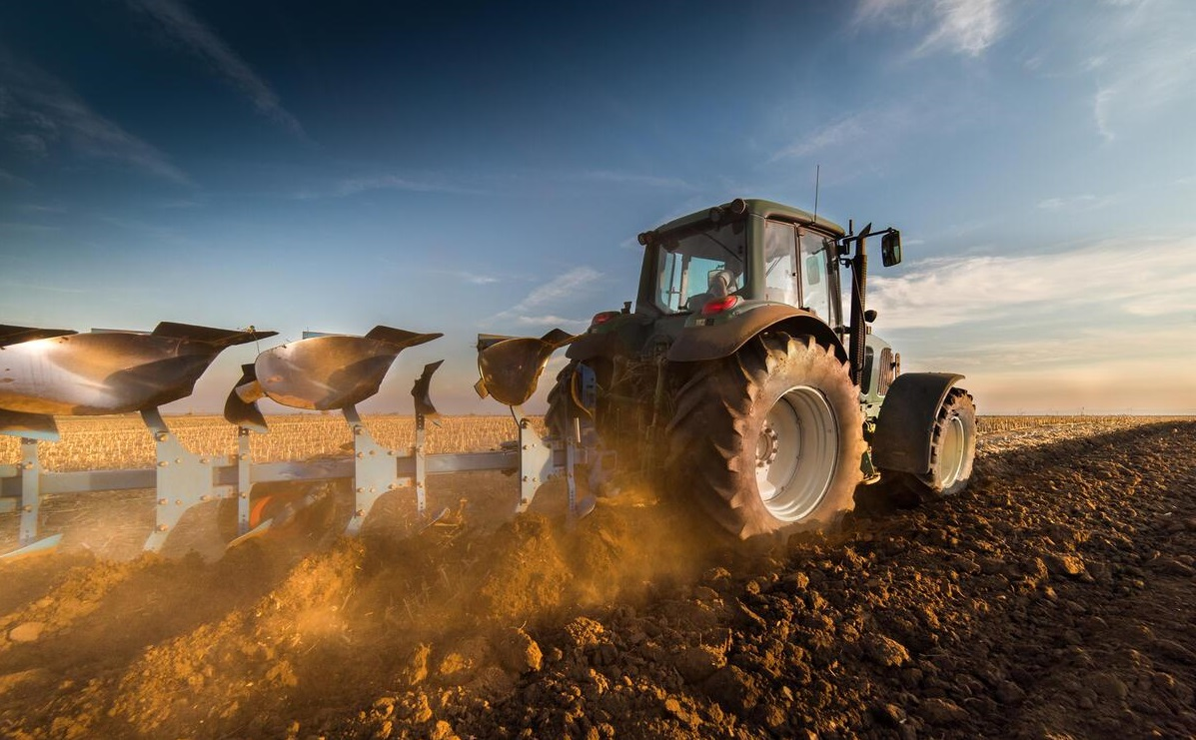
Преди да започна пътя си, трябваше да подготвят почвата, където щях да раста. Това се нарича „оран“

Slide 4
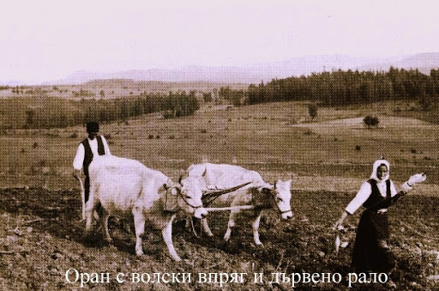
А Ето така се е извършвала оранта преди много години

Slide 5
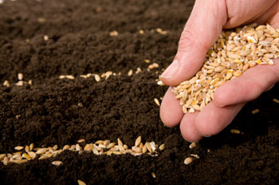
Когато почвата беше готова...

Slide 6
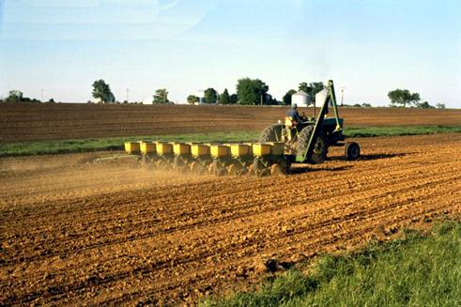
Бях посято - наричаме това „сеитба“
Сеитбата се извършва през месеците септември, октомври и ноември

Slide 7
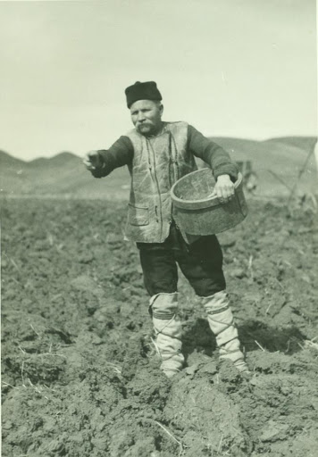
Преди години

Slide 8
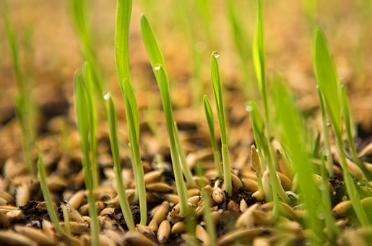
Помните ли как посяхме пшеничните семена?

Slide 9
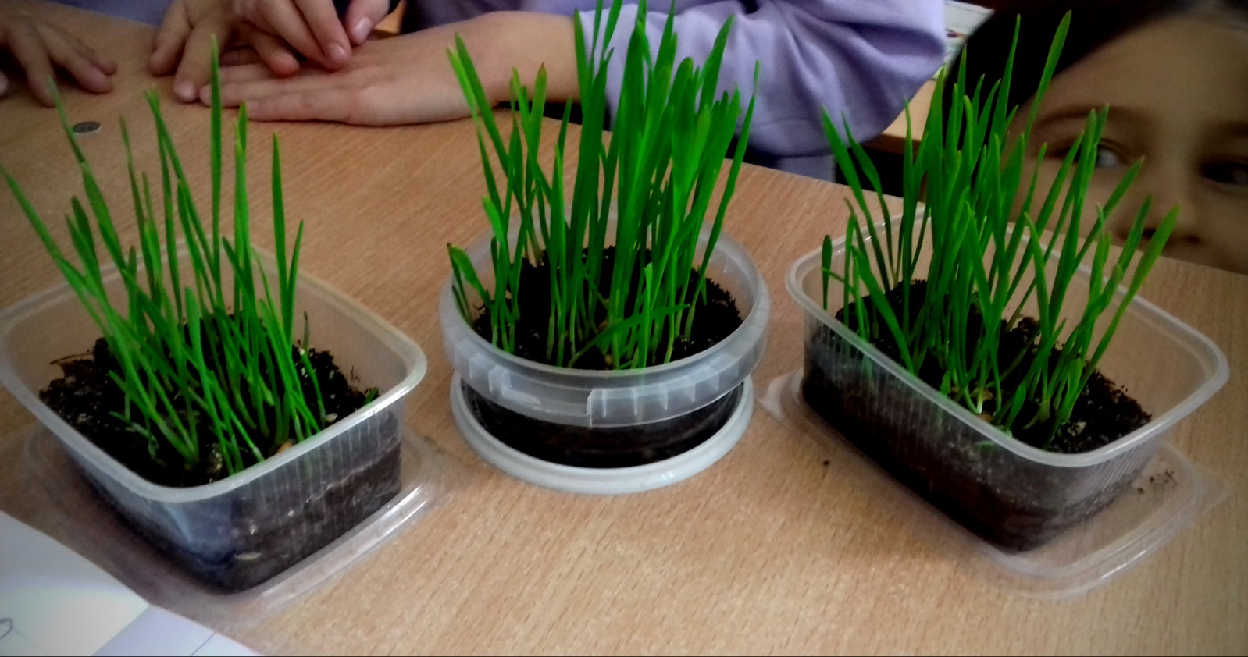
Тук нашите покълнали семенца са на
3 седмици
https://www.youtube.com/watch?v=TlSw7mhjUqI

Slide 10
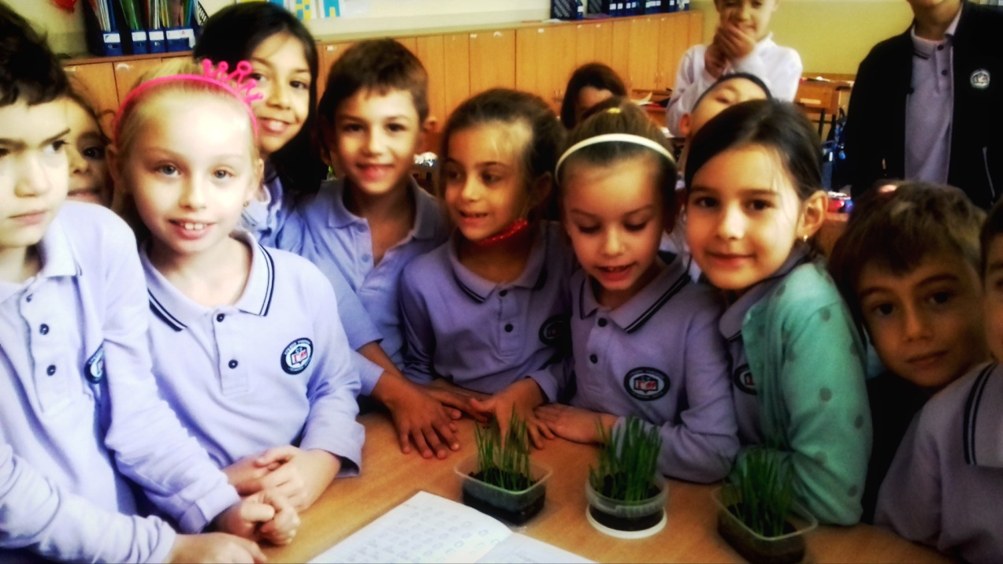
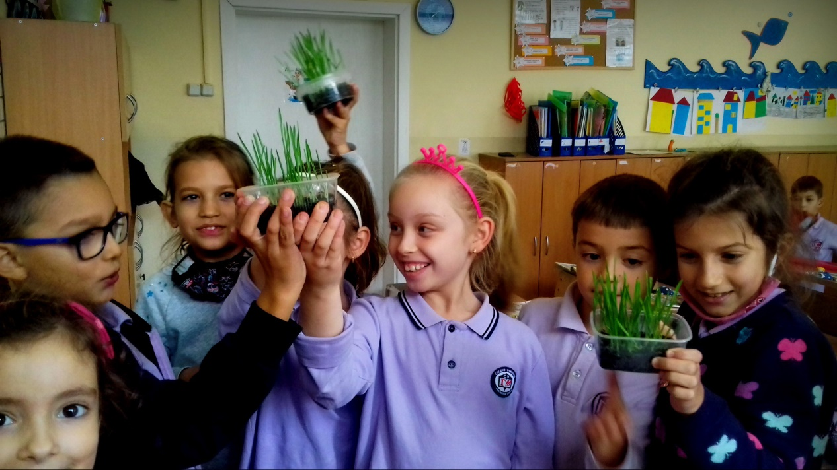
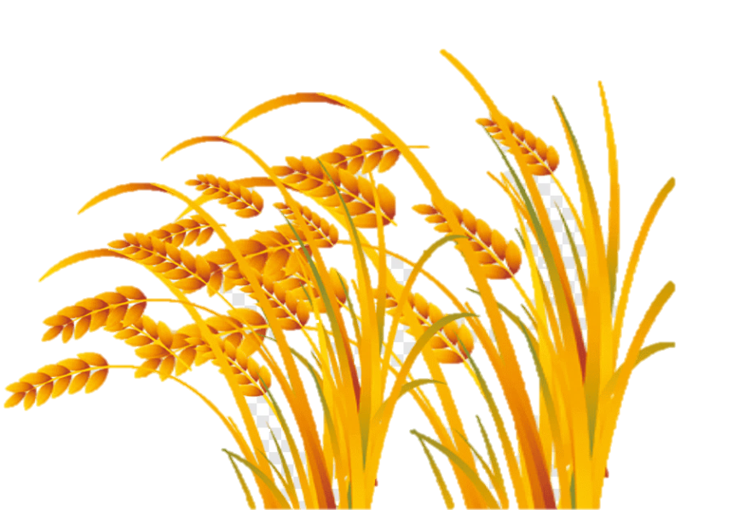

Slide 11
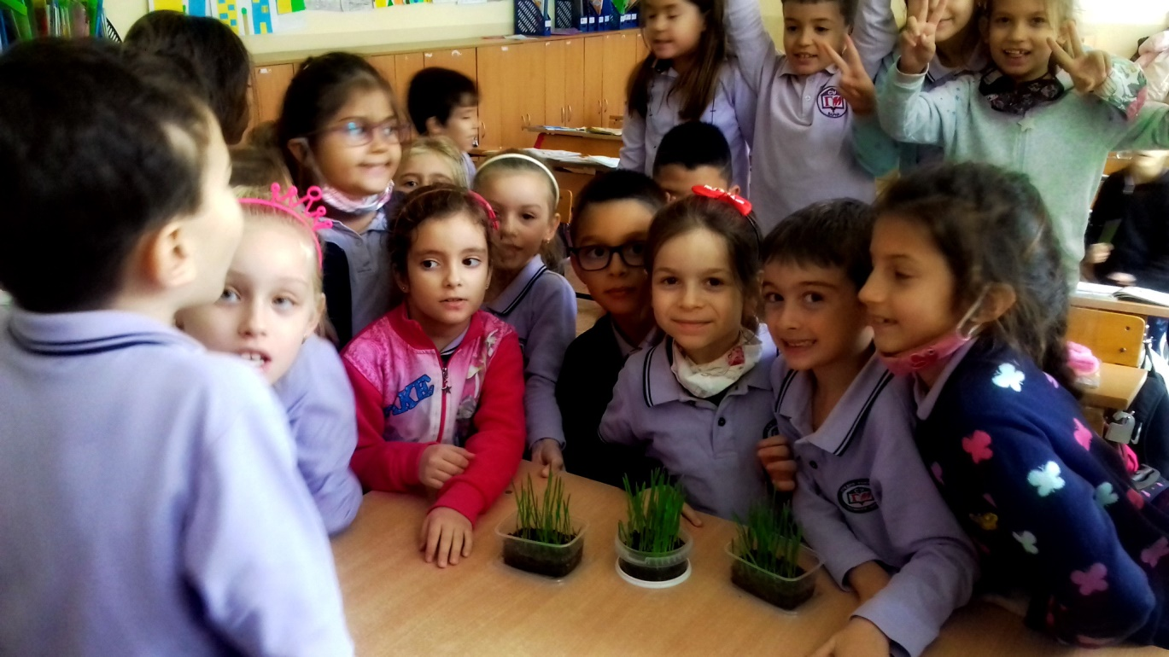
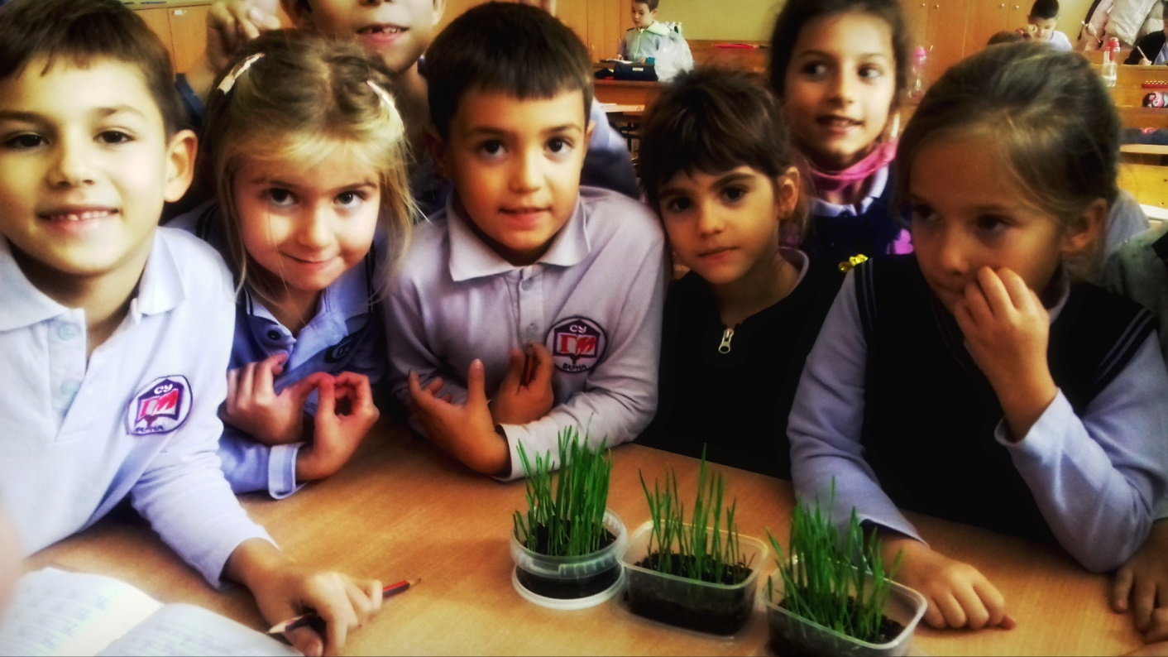
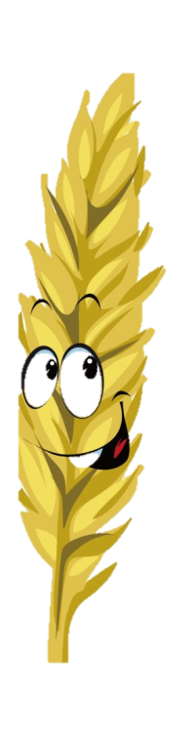

Slide 12
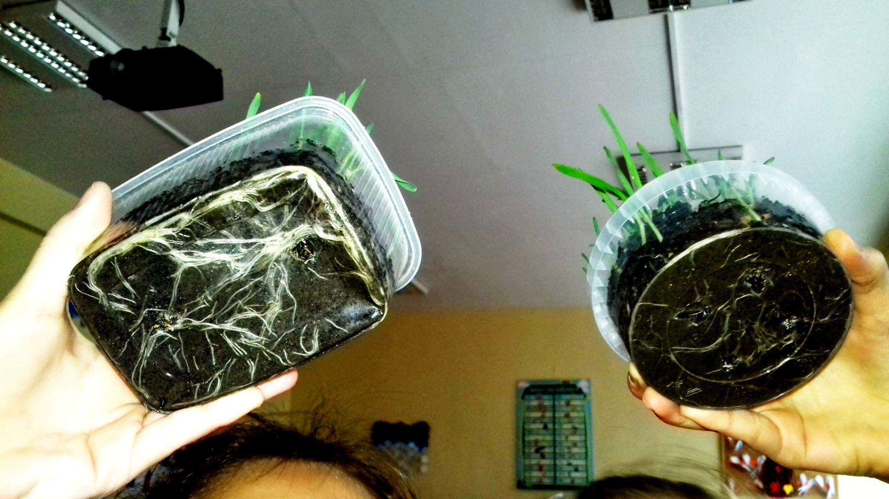
Да видим и коренчетата

Slide 13
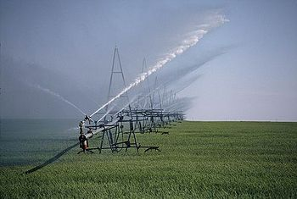
За да раста, трябва да ме поливат

Slide 14
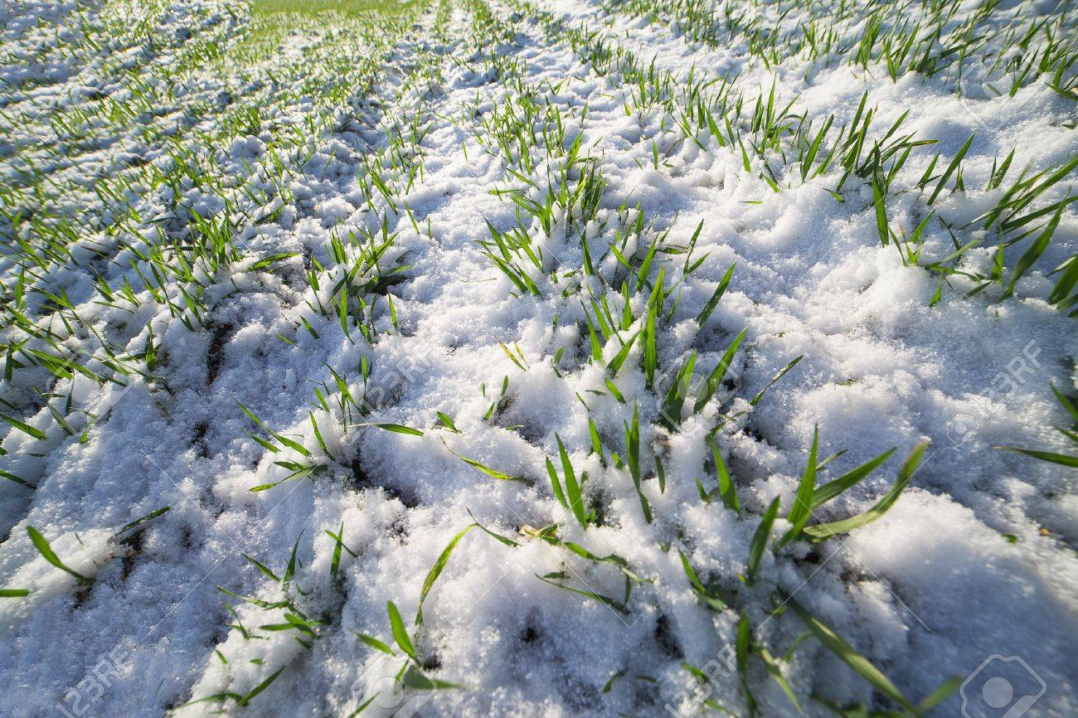
През зимата обичам да се топля под натрупания сняг

Slide 15
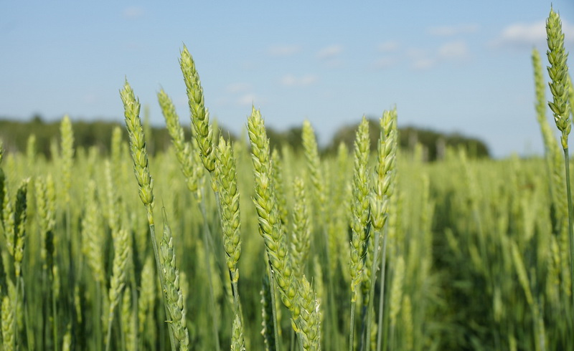
Раста бавно, с месеци

Slide 16
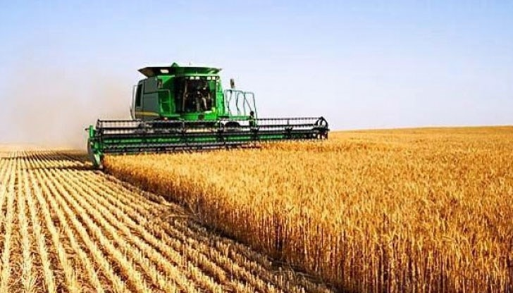
Когато съм готово, хората ме събират, нарича се „жътва“

Slide 17
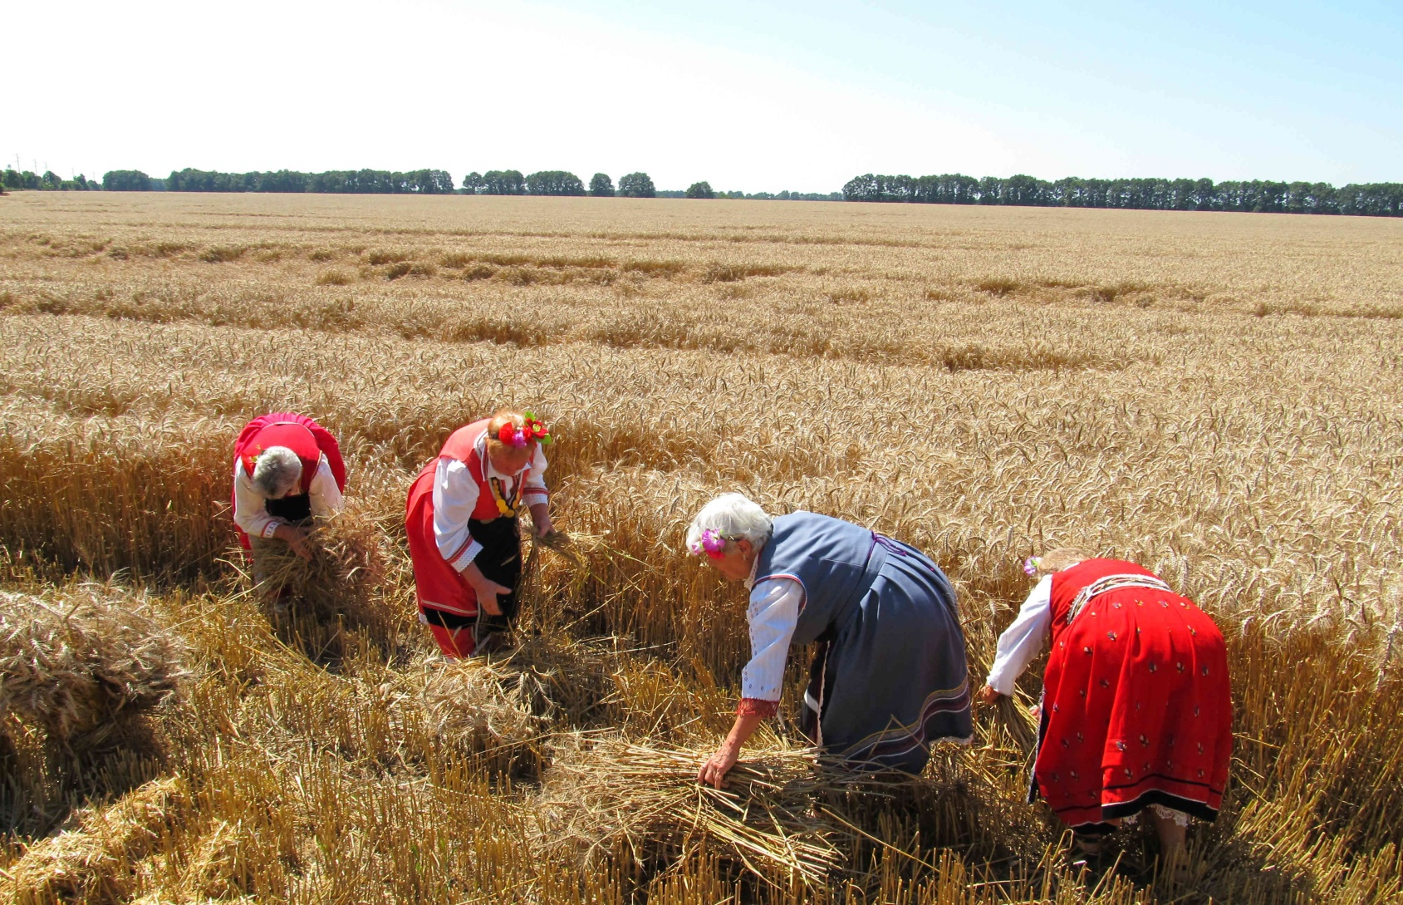
Преди години хората са ме събирали ръчно

Slide 18
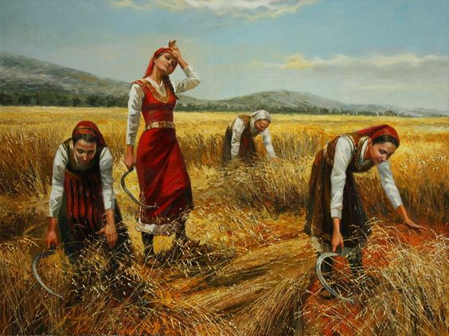

Slide 19
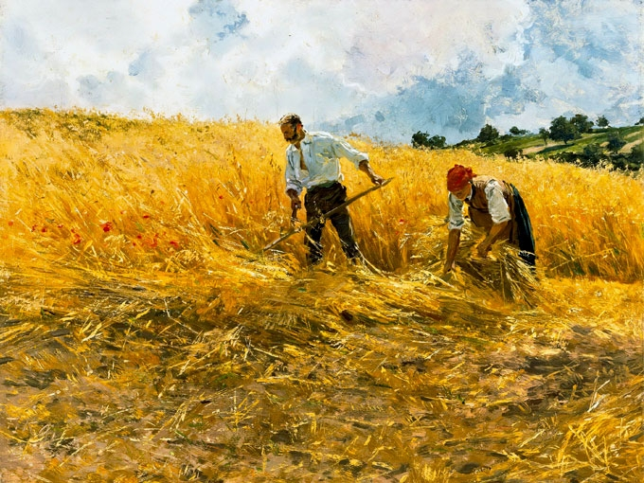

Slide 20
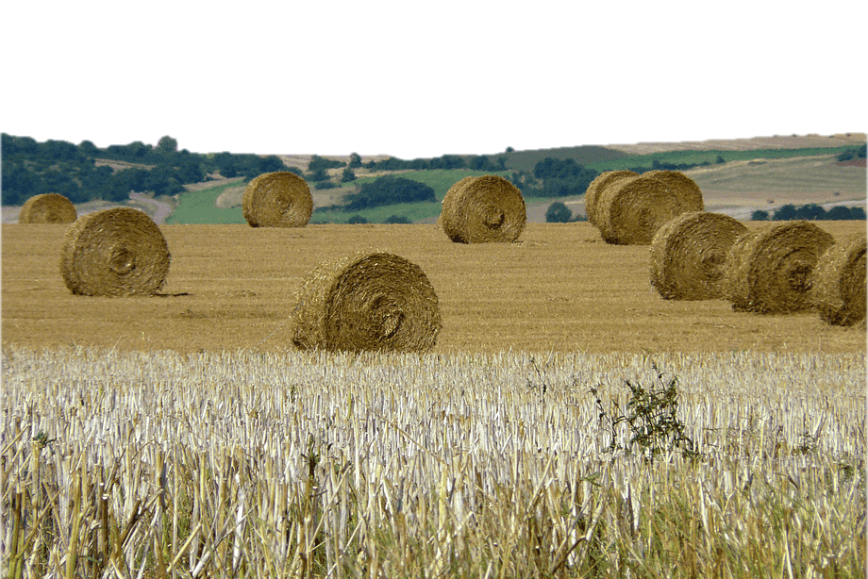
Остатъка от класовете След жътвата се нарича слама. Сламата се „балира“

Slide 21
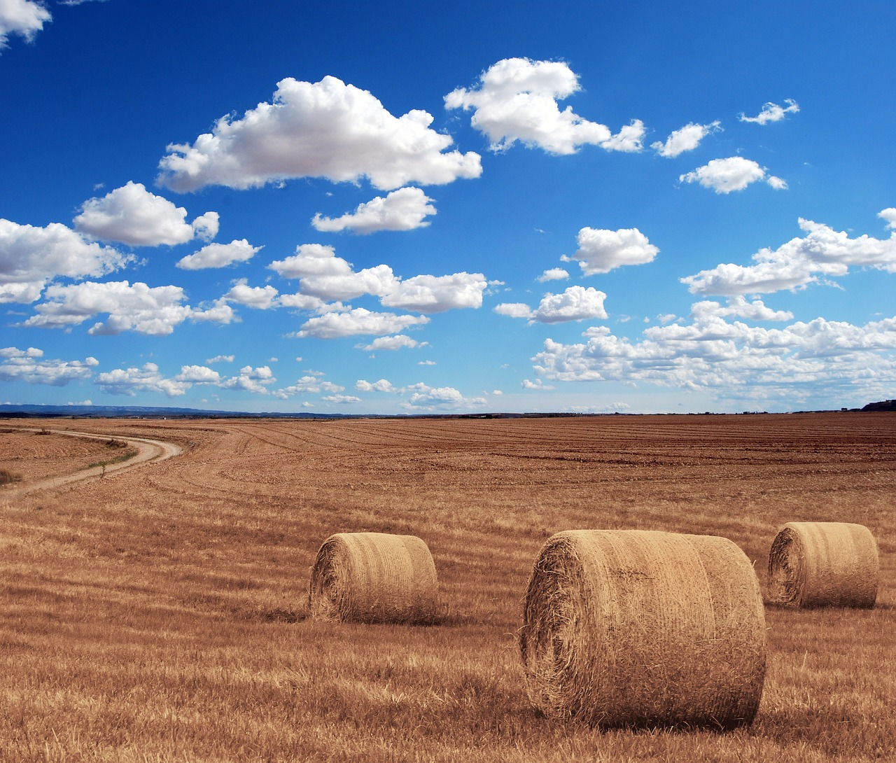

Slide 22
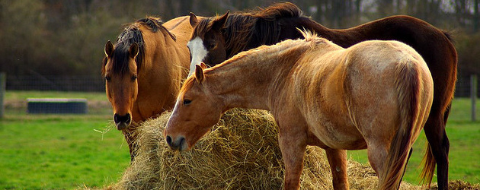
Балите се съхраняват и се използват за храна за животни

Slide 23
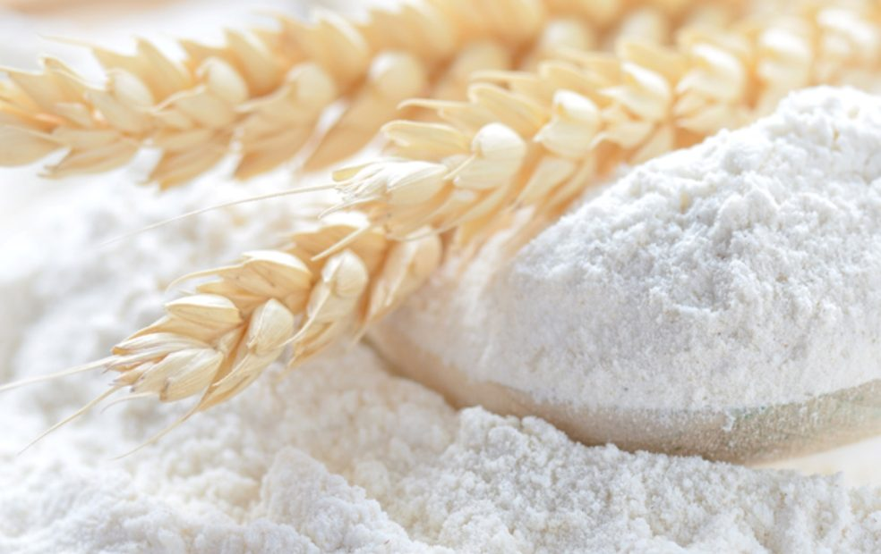
а зърното се мели на брашно

Slide 24
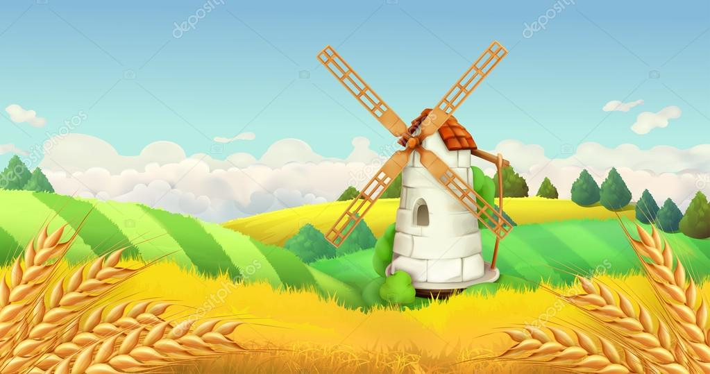
ЗНАЕТЕ ЛИ КАКВО Е ТОВА?

Slide 25
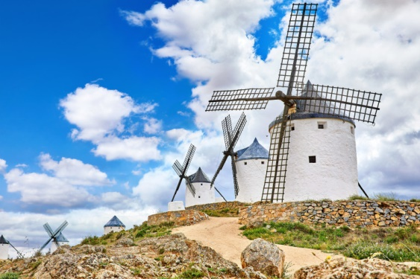
преди години за целта са се използвали вятърни мелници

Slide 26
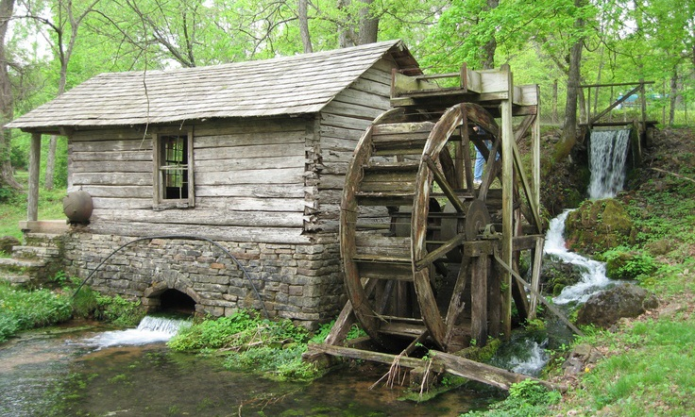
И водни мелници - воденици
https://www.youtube.com/watch?v=nY06Bw5zh-k

Slide 27
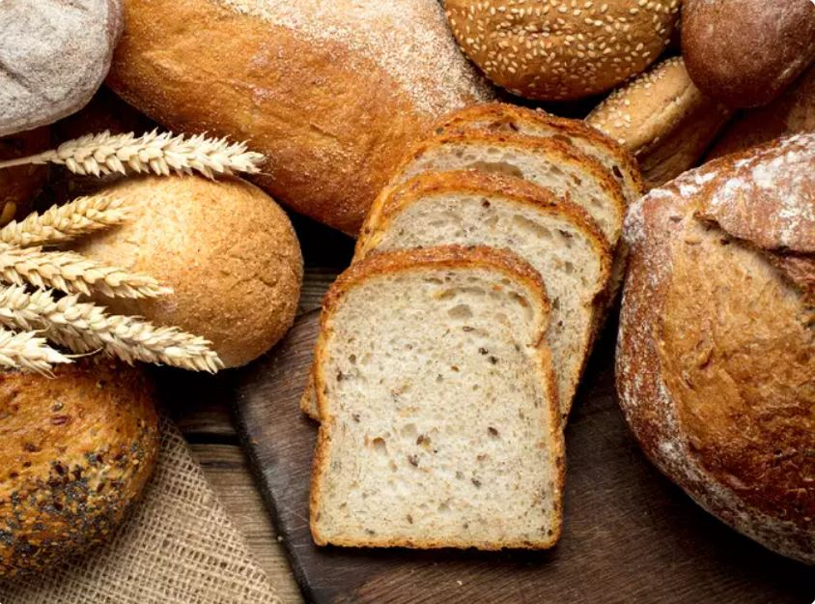
Когато съм смелено на брашно, от мен могат да се приготвят вкусни хлебни изделия

Slide 28
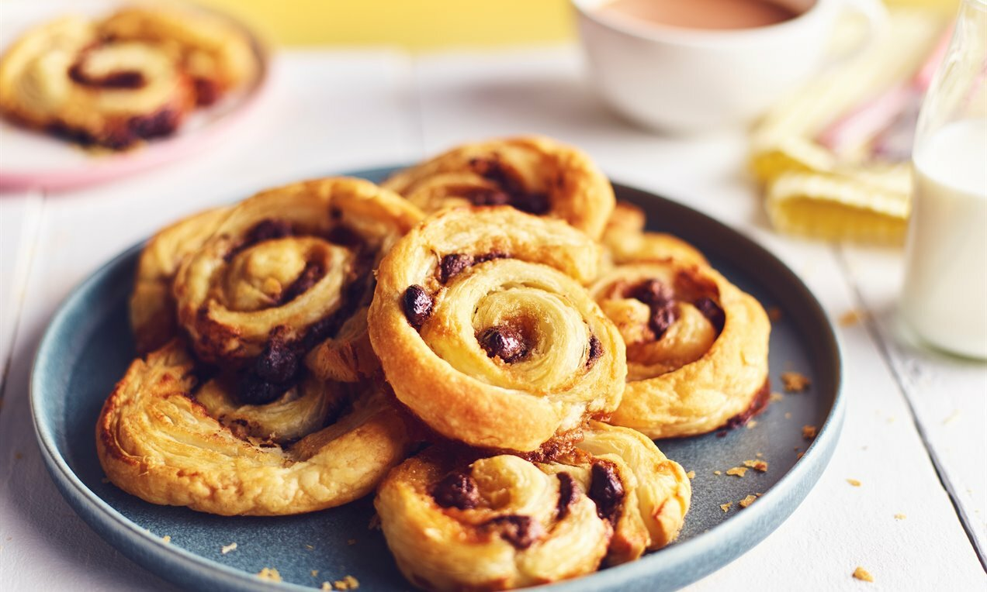
И сладкиши

Slide 29
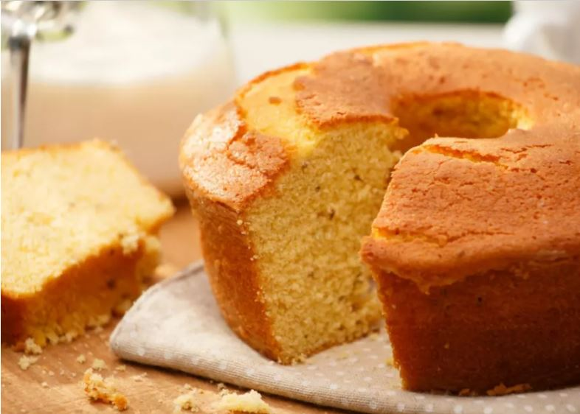
Попитайте мама как се прави кекс

Slide 30
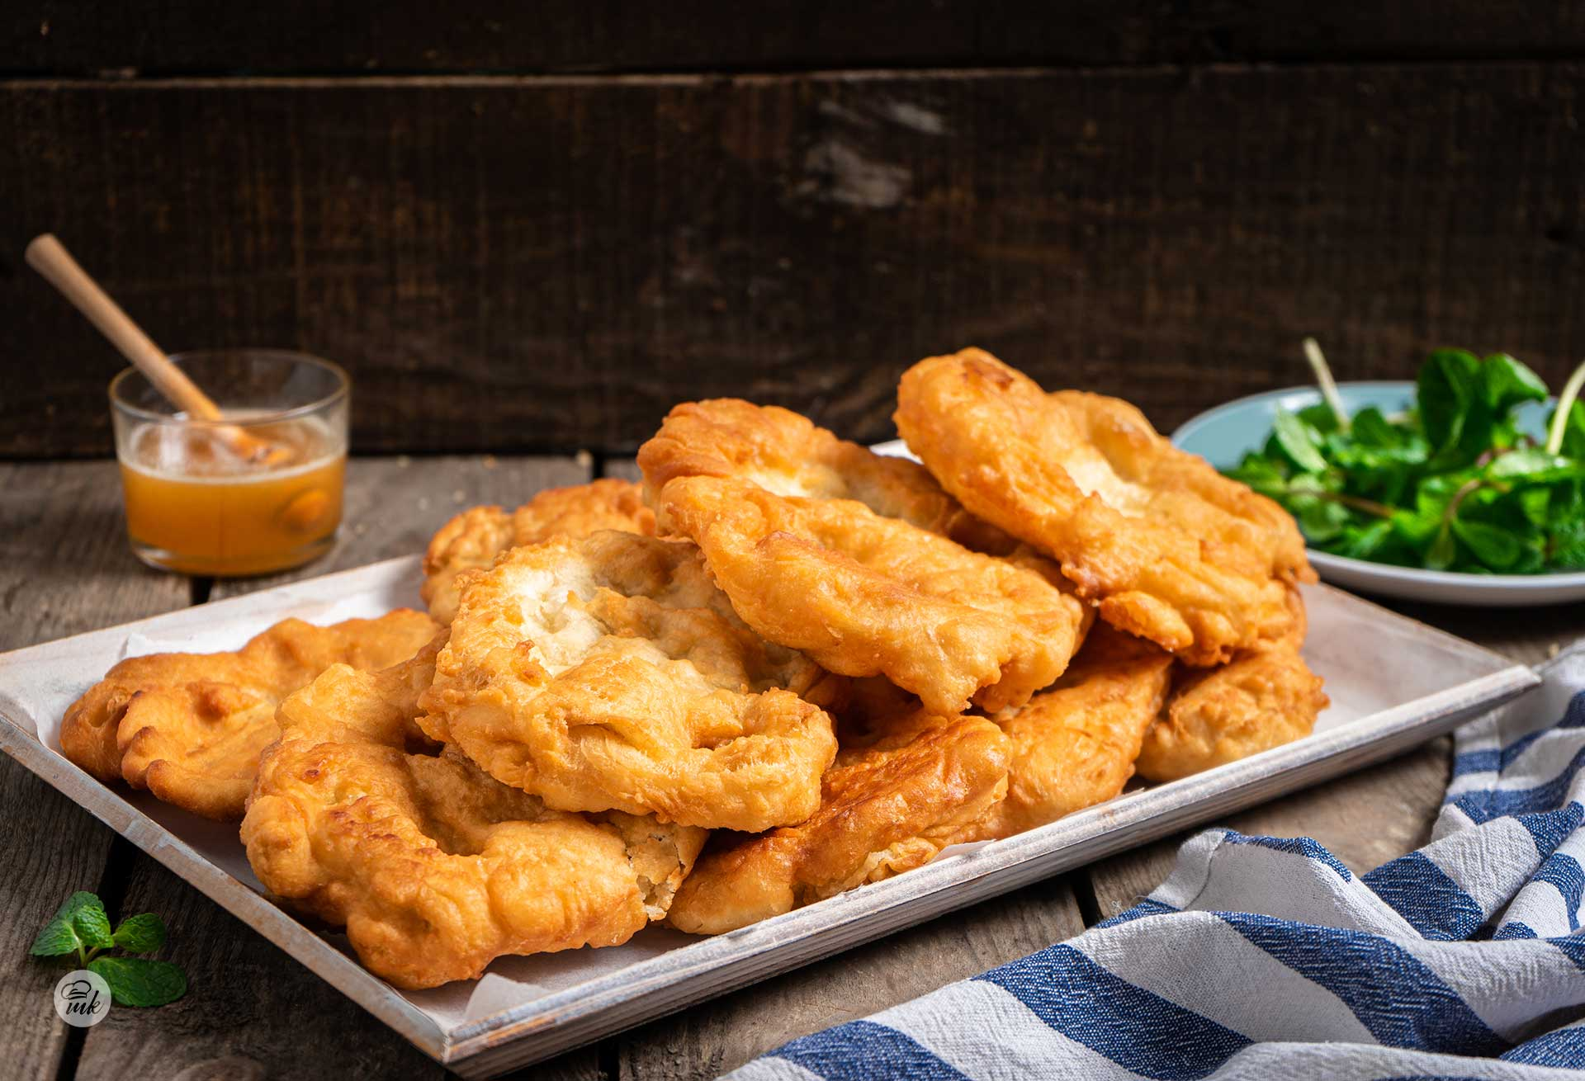
Или мекици
https://www.youtube.com/watch?v=KaHZpLRYdqU

Slide 31
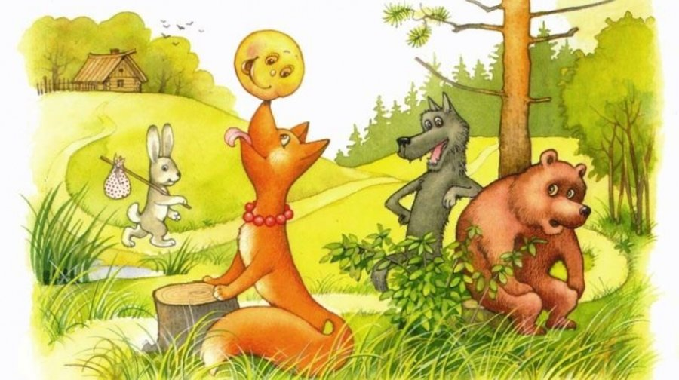
Знаете ли приказката за житената питка?
Да я чуем: https://www.youtube.com/watch?v=ZYSSEzUQMpw&app=desktop

Slide 32
Любопитно за хляба
Най-големият хляб в света е бил изпечен в пекарна в Акапулко в Мексико през януари 1996 година. Той е бил дълъг 9200 метра.
Около петдесет процента от целия хляб се използва за сандвичи. Най популярният сандвич в Англия е този с кашкавал, а в Америка – с шунка. Сандвичите носят името си от граф Сандуич – известен картоиграч, който е измислил да се слага парче месо между две парчета хляб, за да не си цапа ръцете, докато играе карти.

Slide 33
Любопитно за хляба
Хлябът бил «изобретен» случайно преди повече от 7500 години. Първият самун бил изпечен от египтянин, който случайно оставил смес от брашно и вода в топлата печка през нощта. Сутринта намерил меко тесто, доста по-апетитно от твърдите питки, които се опитвал да си приготви.

Slide 34
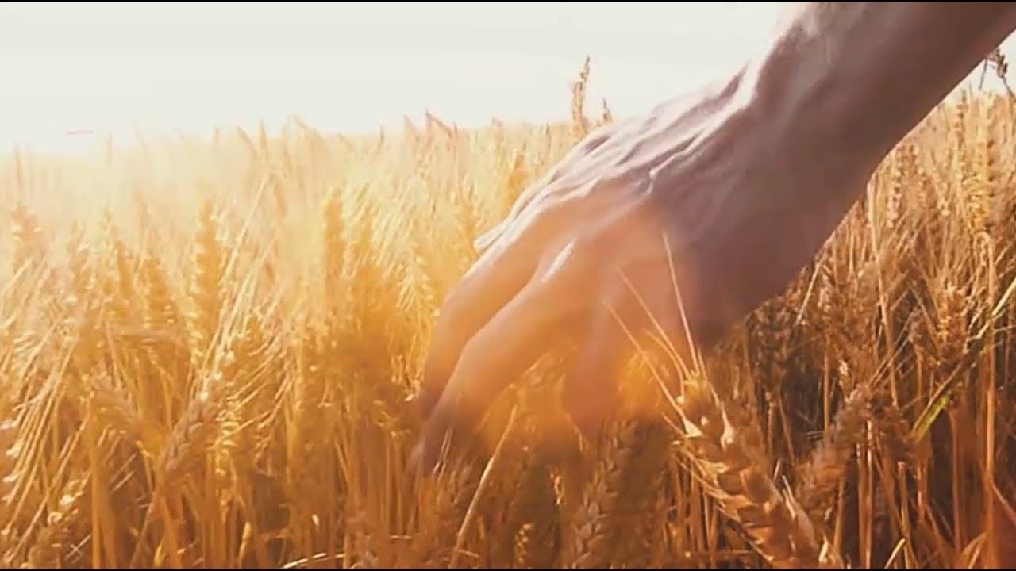
От началото на моя път с посяването ми до приготвянето на вкусен хляб за вашата трапеза изминаха много месеци, почти година.
За мен се грижиха много хора – селскостопански работници, работници в мелниците, в складовете, хлебари, сладкари.

Slide 35
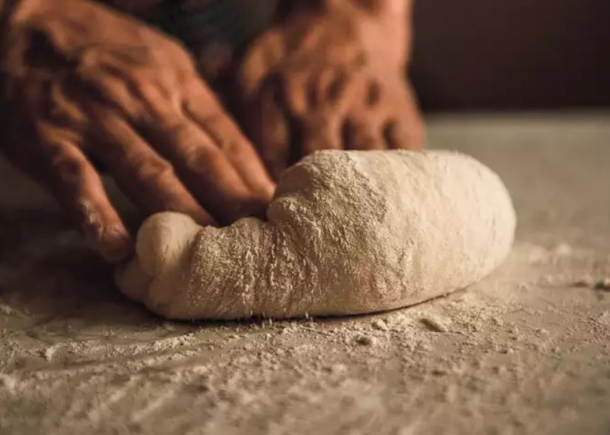
Не забравяй това и уважавай труда им!

Slide 36
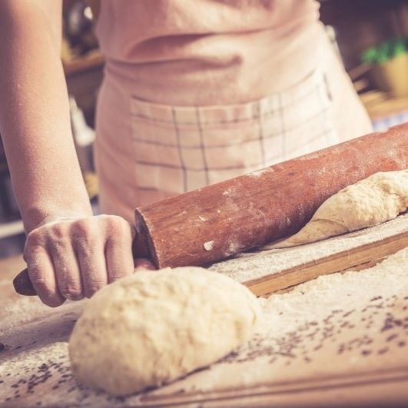
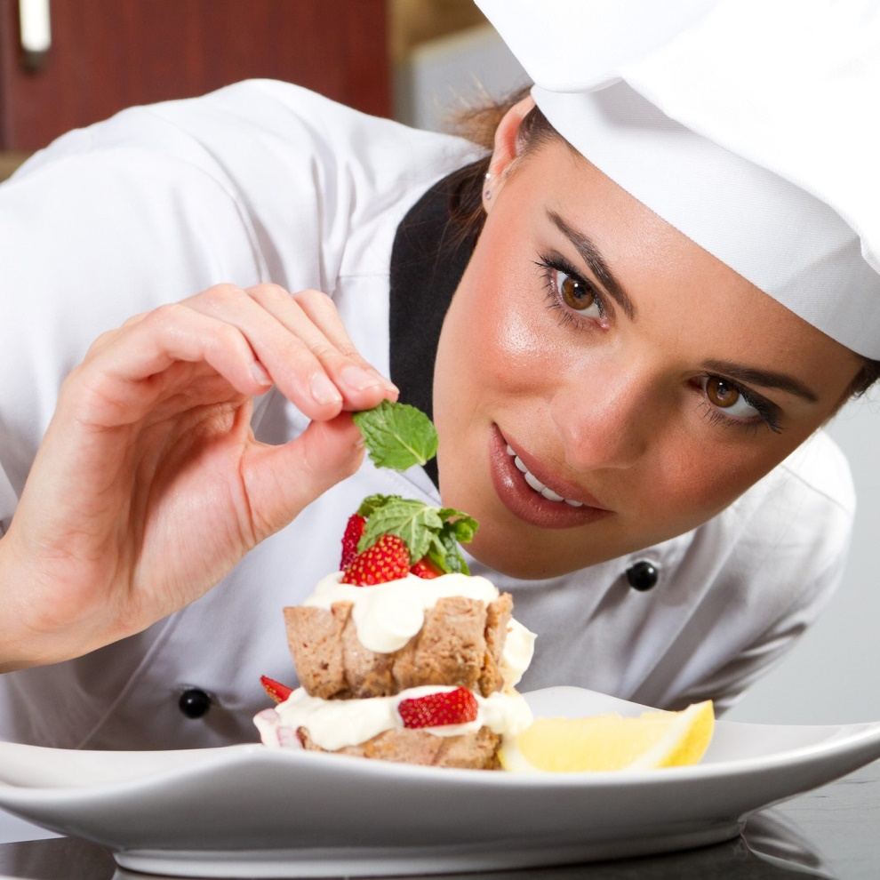

Slide 37
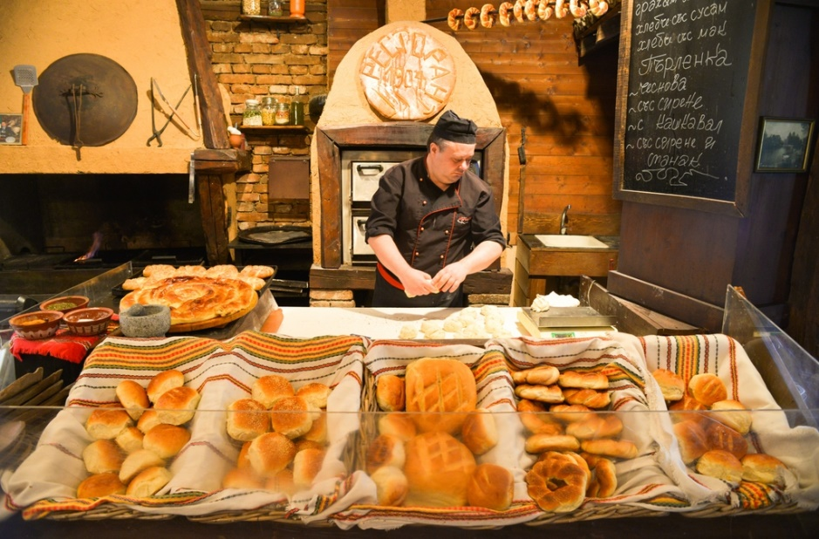

Slide 38
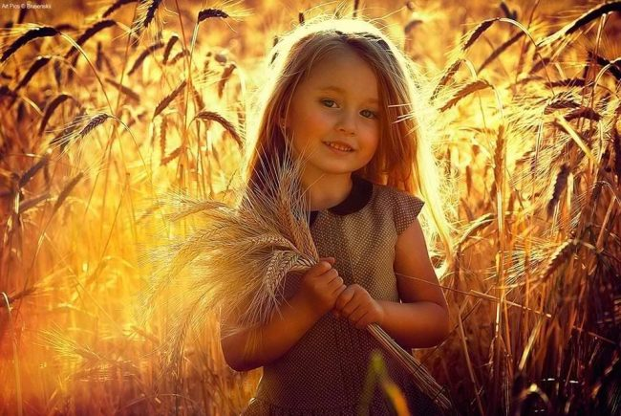
Уважавай и мен – малкото пшенично зрънце! Не ме изхвърляй!

